Slide 1
第四章 形式化说明技术
（点击各标题链接到相关的内容）
学习目标
学习指南
重点难点
课前思考

Slide 2
【学习目标】
1.掌握形式化方法的特点和准则。
2.熟悉形式化方法分析方法和有穷状态机。
3.了解Petri网的表示方法及规格说明。
4.了解Z语言的特点。

Slide 3
【重点难点】
◇ 形式化方法的特点和准则。
◇ 形式化方法分析方法。
◇ 用有穷状态机作形式化规格说明。
◇ Petri网的表示方法及规格说明。
◇ 用Z语言进行规格说明。

Slide 4
【课前思考】
1. 形式化方法与欠形式化方法的优缺点是什么？举例说明。
2.在什么情况下使用形式说明技术？
3.使用形式化说明技术时应遵守哪些准则？

Slide 5
第四章 形式化说明技术
4.1 概述
4.2 有穷状态机
4.3 Petri网
4.4 Z语言
4.5 小结

Slide 6
4.1 概述
    ◇ 按照形式化的程度，可以把软件工程使用的方法划分成：
    非形式化（用自然语言描述需求规格说明）
    半形式化（用数据流图或实体—联系图建立模型）
    形式化（有穷状态机、Petri网、Z语言等）
    ◇ 所谓形式化方法，是描述系统性质的基于数学的技术，也就是说，如果一种方法有坚实的数学基础，那么它就是形式化的。

Slide 7
4.1.1 非形式化方法的缺点
用自然语言书写的系统规格说明书，可能存在矛盾、二义性、含糊性、不完整性及抽象层次混乱等问题。
系统规格说明书是很庞大的文档，因此，几乎不可避免地会出现含糊性。
抽象层次混乱是指在非常抽象的陈述中混进了一些关于细节的低层次陈述。这样的规格说明书使得读者很难了解系统的整体功能结构。

Slide 8
4.1.2 形式化方法的优点
为了克服非形式化方法的缺点，把数学引入软件开发过程，创造了基于数学的形式化方法。在开发大型软件系统的过程中应用数学，能够带来下述的几个优点：
数学最有用的一个性质是，它能够简洁准确地描述物理现象、对象或动作的结果，因此是理想的建模工具。
在软件开发过程中使用数学的另一个优点是，可以在不同的软件工程活动之间平滑地过渡。不仅功能规格说明，而且系统设计也可以用数学表达，当然，程序代码也是一种数学符号。
数学作为软件开发工具的最后一个优点是，它提供了高层确认的手段。可以使用数学方法证明，设计符合规格说明，程序代码正确地实现了设计结果。

Slide 9
4.1.3 应用形式化方法的准则
人们对形式化方法的看法并不一致。对形式化方法也应该“一分为二”，既不要过分夸大它的优点也不要一概排斥。下面给出应用形式化方法的几条准则：
(1)应该选用适当的表示方法。通常，一种规格说明技术只能用自然的方式说明某一类概念，如果用这种技术描述其不适于描述的概念，则不仅工作量大而且描述方式也很复杂。例如，Z语言并不适于说明并发性。
(2)应该形式化，但不要过分形式化。目前的形式化技术还不适于描述系统的每个方面。例如，示例屏幕和自然语言描述用户界面的可视特性的最佳方法。
事实上，如果用形式化方法仔细说明系统中易出错的或关键的部分，则有时只需较小的工作量。

Slide 10
4.1.3 应用形式化方法的准则
(3)应该估算成本。为了使用形式化方法，通常需要事先进行大量的培训。最好预先估算所需的成本并编人预算。
(4)应该有形式化方法顾问随时提供咨询。绝大多数软件工程师对形式化方法中使用的数学和逻辑并不很熟悉，而且没受过使用形式化方法的专业训练，因此，需要专家指导和培训。
(5)不应该放弃传统的开发方法。把形式化方法和结构化方法或面向对象方法集成起来是可能的，而且由于取长补短往往能获得很好的效果。

Slide 11
4.1.3 应用形式化方法的准则
(6)应该建立详尽的文档。建议使用自然语言注释形式化的规格说明书，以帮助用户和维护人员理解系统。
(7)不应该放弃质量标准。形式化方法并不能保证软件的正确性，它们只是一种手段。在系统开发过程中仍然必须一如既往地实施其他质量保证活动。
(8)不应该盲目依赖形式化方法。形式化方法并不能保证开发出的软件绝对正确，例如，无法用形式化方法证明从非形式化需求到形式化规格说明的转换是正确的，因此，必须用其他方法(例如，评审、测试)来验证软件正确性。

Slide 12
4.1.3 应用形式化方法的准则
(9)应该测试、测试再测试。形式化方法不仅不能保证软件系统绝对正确，也不能证明系统性能或其他质量指标符合需要，因此，软件测试的重要性并没有降低。
(10)应该重用。即使采用了形式化方法，软件重用仍然是降低软件成本和提高软件质量的惟一合理的方法。而且用形式化方法说明的软件构件具有清晰定义的功能和接口，使得它们有更好的可重用性。

Slide 13
4.2 有穷状态机
利用有穷状态机可以准确地描述一个系统，因此它是表达规格说明的一种形式化方法。

Slide 14
4.2.1 概 念
下面通过一个简单例子介绍有穷状态机的基本概念。
一个保险箱上装了一个复合锁，锁有三个位置，分别标记为1、2、3，转盘可向左(L)或向右(R)转动。这样，在任意时刻转盘都有6种可能的运动，即1L、1R、2L、2R、3L和3R。保险箱的组合密码是1L、3R、2L，转盘的任何其他运动都将引起报警。

Slide 15
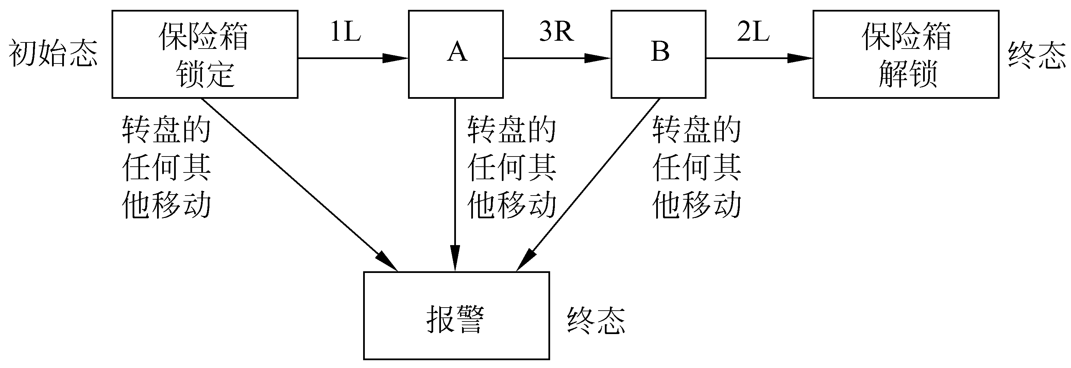
图4.1 保险箱的状态转换图
图4.1描绘了保险箱的状态转换情况。有一个初始态，即保险箱锁定状态。若输入为1L，则下一个状态为A，但是，若输入不是1L而是转盘的任何其他移动，则下一个状态为“报警”，报警是两个终态之一(另一个终态是“保险箱解锁”)。

Slide 16
如果选择了转盘移动的正确组合，则保险箱状态转换的序列为从保险箱锁定到A再到B，最后到保险箱解锁，即另外一个终态。图4.1是一个有穷状态机的状态转换图。状态转换并不一定要用图形方式描述，表4.1的表格形式也可以表达同样的信息。除了两个终态之外，保险箱的其他状态将根据转盘的转动方式转换到下一个状态。

Slide 17
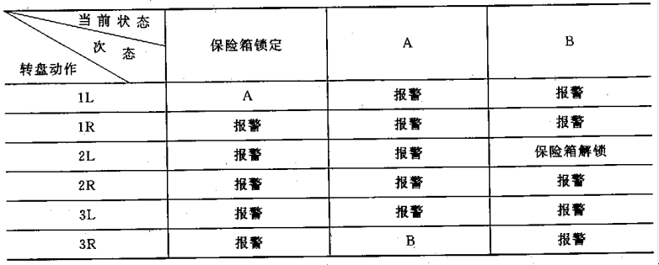
表4.1 保险箱的状态转换表

Slide 18
从上面这个简单例子可以看出，一个有穷状态机包括下述5个部分：状态集J、输入集K、由当前状态和当前输入确定下一个状态(次态)的转换函数T、初始态S和终态集F。对于保险箱的例子，相应的有穷状态机的各部分如下。
状态集J：{保险箱锁定，A，B，保险箱解锁，报警}。
输入集K：{1L，1R，2L，2R，3L，3R}。
转换函数T：如表4.1所示。
初始态S：保险箱锁定。
终态集F：{保险箱解锁，报警}。

Slide 19
如果使用更形式化的术语，一个有穷状态机可以表示为一个5元组(J，K，T，S，F)，其中：
J是一个有穷的非空状态集；
K是一个有穷的非空输入集；
T是一个从(J—F)×K到J的转换函数；
S∈J，是一个初始状态；
F⊆J，是终态集。

Slide 20
有穷状态机的概念在计算机系统中应用得非常广泛。例如，每个菜单驱动的用户界面都是一个有穷状态机的实现。一个菜单的显示和一个状态相对应，键盘输入或用鼠标选择一个图标是使系统进入其他状态的一个事件。状态的每个转换都具有下面的形式：
当前状态(菜单)+事件[所选择的项]=>下个状态。

Slide 21
4.2.2 例子
为了具体说明怎样用有穷状态机技术表达系统的规格说明，现在用这种技术给出大家熟悉的电梯系统的规格说明。首先给出用自然语言描述的对电梯系统的需求：
在一幢m层的大厦中需要一套控制n部电梯的产品，要求这n部电梯按照约束条件Cl，C2和C3在楼层间移动。
Cl：每部电梯内有m个按钮，每个按钮代表一个楼层。当按下一个按钮时该按钮指示灯亮，同时电梯驶向相应的楼层，到达按钮指定的楼层时指示灯熄灭。

Slide 22
C2：除了大厦的最低层和最高层之外，每层楼都有两个按钮分别请求电梯上行和下行。这两个按钮之一被按下时相应的指示灯亮，当电梯到达此楼层时灯熄灭，电梯向要求的方向移动。
C3：当对电梯没有请求时，它关门并停在当前楼层。
现在使用一个扩展的有穷状态机对本产品进行规格说明。这个问题中有两个按钮集。n部电梯中的每一部都有m个按钮，一个按钮对应一个楼层。因为这m×n个按钮都在电梯中，所以称它们为电梯按钮。此外，每层楼有两个按钮，一个请求向上，另一个请求向下，这些按钮称为楼层按钮。

Slide 23

1、电梯按钮情况
电梯按钮的状态转换图如图4.2所示.令EB(e，f)表示按下电梯e内的按钮并请求到f层去。EB(e，f)有两个状态，分别是按钮发光(打开)和不发光(关闭)。更精确地说，状态是：
EBON(e，f)：电梯按钮(e，f)打开
EBOFF(e，f)：电梯按钮(e，f)关闭
表示什么条件？按钮(e,f )被按下
电梯e到达 f 层
图4.2 电梯按钮状态转换图

Slide 24
如果电梯按钮(e,f)发光且电梯到达f层，该层按钮将熄灭。相反如果按钮熄灭，则按下它时，按钮将发光。上述描述中包含了两个事件，它们分别是：
EBP(e，f)：电梯按钮(e，f )被按下
EAF(e，f)：电梯e到达 f 层
为了定义与这些事件和状态相联系的状态转换规则，需要一个谓词V(e，f )，它的含义如下：
V(e，f)：电梯e停在 f 层
在关系逻辑中，用谓词符号表示关系。其关系存储在数据库中的谓词称为“外延谓词“，而把由逻辑规则定义的谓词称为"内涵谓词"

Slide 25
如果电梯按钮(e,f)处于关闭状态(EBOFF(e,f))，而且电梯按钮(e,f)被按下[事件]（ EBP(e,f)），而且电梯e不在f层(谓词)（ not V(e,f)），则该电梯按钮打开发光(下个状态)。状态转换规则的形式化描述如下：
EBOFF(e,f)+EBP(e,f)+not V(e,f)=>EBON(e,f)
反之，如果电梯到达f 层，而且电梯按钮是打开的，于是它就会熄灭。这条转换规则可以形式化地表示为：
EBON(e,f)+EAF(e,f)=>EBOFF(e,f)
(电梯按钮(e,f)打开+电梯e停在 f 层 =>电梯按钮(e,f)关闭)

Slide 26

2、楼层按钮情况
接下来考虑楼层按钮。令FB(d，f)表示f层请求电梯向d方向运动的按钮，楼层按钮FB(d，f)的状态转换图如图4.3所示。
楼层按钮的状态如下：
FBON(d，f)：楼层按钮(d，f)打开
FBOFF(d，f)：楼层按钮(d，f)关闭
按钮(d,f )被按下
电梯n到达 f 层后，按钮关闭
图4.3 楼层按钮的状态转换图

Slide 27
如果楼层按钮已经打开，而且一部电梯到达f层，则按钮关闭。反之，如果楼层按钮原来是关闭的，被按下后该按钮将打开。这段叙述中包含了以下两个事件。
FBP(d，f)：楼层按钮(d，f)被按下
EAF(1…n，f)：电梯1或…或n到达f层：
其中l…n表示或为1或为2…或为n。

Slide 28
为了定义与这些事件和状态相联系的状态转换规则,同样也需要一个谓词,它是S(d,e,f)，它的定义如下。
S(d,e,f)：电梯e停在f层并且移动方向由d确定为向上(d＝U)或向下(d＝D)或待定(d=N)。
这个谓词实际上是一个状态，形式化方法允许把事件和状态作为谓词对待。
使用谓词S(d,e,f)，形式化转换规则为(其中d=U or D )
FBOFF(d,f)+FBP(d,f)+notS(d,1…n,f)=>FBON(d,f)
(如果在f层请求电梯向d方向运动的楼层按钮处于关闭状态+现在该按钮被按下+当时没有正停在f层准备向d方向移动的电梯=该楼层按钮打开。)
FBON(d,f)+EAF(1…n,f)+S(d,1…n,f)=>FBOFF(d,f)
(楼层按钮已经打开+至少有一部电梯到达f层+该部电梯将朝d方向运动=按钮将关闭。)

Slide 29
在讨论电梯按钮状态转换规则时定义的谓词V(e,f)，可以用谓词S(d,e,f)重新定义如下：
V(e,f)=S(U,e,f) or S(D,e,f) or S(N,e,F)
(电梯e停在 f 层=电梯e停在f层并且移动方向由d确定为向上(d＝U)或向下(d＝D)或待定(d=N))
定义电梯按钮和楼层按钮的状态都是很简单、直观的事情。现在转向讨论电梯的状态及其转换规则，就会出现一些复杂的情况。一个电梯状态实质上包含许多子状态(例如，电梯减速、停止、开门、在一段时间后自动关门)。

Slide 30
下面定义电梯的3个状态：
M(d,e,f)：电梯e正沿d方向移动，即将到达的是第f层
S(d,e,f)：电梯e停在f层，将朝d方向移动(尚未关门)
W(e,f)：电梯e在f层等待(已关门)
其中S(d,e,f)状态已在讨论楼层按钮时定义过，但是，现在的定义更完备一些。
图4.4是电梯的状态转换图。注意，3个电梯停止状态S(U,e,f)、S(N,e,f)和S(D,e,f)已被组合成一个大的状态，这样做的目的是减少状态总数以简化流图。

Slide 31
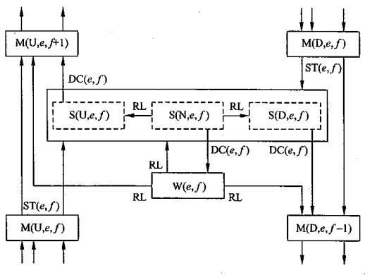
电梯e在f层关上门
电梯e停在f层，将朝下移动(尚未关门)
电梯e在f层待定
电梯e靠近f层时触发传感器(停下)
电梯e停在f层，将朝上移动(尚未关门)
电梯e在f层等待(已关门)
电梯按钮被按下为打开状态
电梯e正向下移动,即将到达的是第f层
电梯e正向上移动,即将到达的是第f层
图4.4 电梯的状态转换图

Slide 32
图4.4中包含了下述3个可触发状态发生改变的事件。
DC(e，f)：电梯e在楼层f关上门
ST(e，f)：电梯e靠近f层时触发传感器，电梯控制器决定在当前楼层电梯是否停下
RL：电梯按钮或楼层按钮被按下为打开状态,登录需求
最后，给出电梯的状态转换规则。为简单起见，这里给出的规则仅发生在关门之时。
S(U，e，f)+DC(e，f)=>M(U，e，f+1)
S(D，e，f)+DC(e，f)=>M(D，c，f-1)
S(N，e，f)+DC(e，f)=>W(e，f)
第一条规则表明，如果电梯e停在f层准备向上移动，且门已经关闭，则电梯将向上一楼层移动。第二条和第三条规则，分别对应于电梯即将下降或者没有待处理的请求的情况。

Slide 33
4.2.3 评价
有穷状态机方法采用了一种简单的格式来描述规格说明：
当前状态+事件+谓词 => 下个状态
这种形式的规格说明易于书写、易于验证，而且可以比较容易地把它转变成设计或程序代码。
维护可以通过重新转变来实现，也就是说，如果需要一个新的状态或事件，首先修改规格说明，然后直接由新的规格说明生成新版本的产品。有穷状态机方法比数据流图技术更精确，而且和它一样易于理解。不过，它也有缺点：在开发一个大系统时三元组(即状态、事件、谓词)的数量会迅速增长。此外，和数据流图方法一样，形式化的有穷状态机方法也没有处理定时需求。

Slide 34
4.3 Petri网
并发系统中遇到的一个主要问题是定时问题。这个问题可以表现为多种形式，如同步问题、竞争条件以及死锁问题。定时问题通常是由不好的设计或有错误的实现引起的，而这样的设计或实现通常又是由不好的规格说明造成的。如果规格说明不恰当，则有导致不完善的设计或实现的危险。用于确定系统中隐含的定时问题的一种有效技术是Petri网，这种技术的一个很大的优点是它也可以用于设计中。

Slide 35
4.3.1 概念
Petri网是由Carl Adam Petri发明的。最初只有自动化专家对Petri网感兴趣，后来Petri网在计算机科学中也得到广泛的应用，例如，在性能评价、操作系统和软件工程等领域，Petri网应用得都比较广泛。特别是已经证明，用Petri网可以有效地描述并发活动。

Slide 36
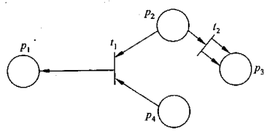
图4.5 Petri网的组成
Petri网包含4种元素：一组位置P、一组转换T、输入函数I以及输出函数O。 图4.5说明了Petri网的组成。
其中:
一组位置P为{Pl，P2，P3，P4}，在图中用圆圈代表。
一组转换T为{t1，t2}，在图中用短直线表示转换。

Slide 37
两个用于转换的输入函数，用由位置指向转换的箭头表示，它们是：
I(t1)={P2，P4}
I(t2)={P2}
两个用于转换的输出函数，用由转换指向位置的箭头表示，它们是：
O(t1)＝{P1}
O(t2)＝{P3，P3}
注意，输出函数O(t2)中有两个P3，是因为有两个箭头由t2指向P3。

Slide 38
更形式化的Petri网结构，是一个四元组C＝(P，T，I，O)。
其中，
P＝{P1，…，Pn)是一个有穷位置集，n≥0。
T＝{t1，…，tm}是一个有穷转换集，m≥0，且T和P不相交。
I：T→P∞为输入函数，是由转换到位置无序单位组(bags)的映射。
O：T→P∞为输出函数，是由转换到位置无序单位组的映射。
一个无序单位组或多重组是允许一个元素有多个实例的广义集。

Slide 39
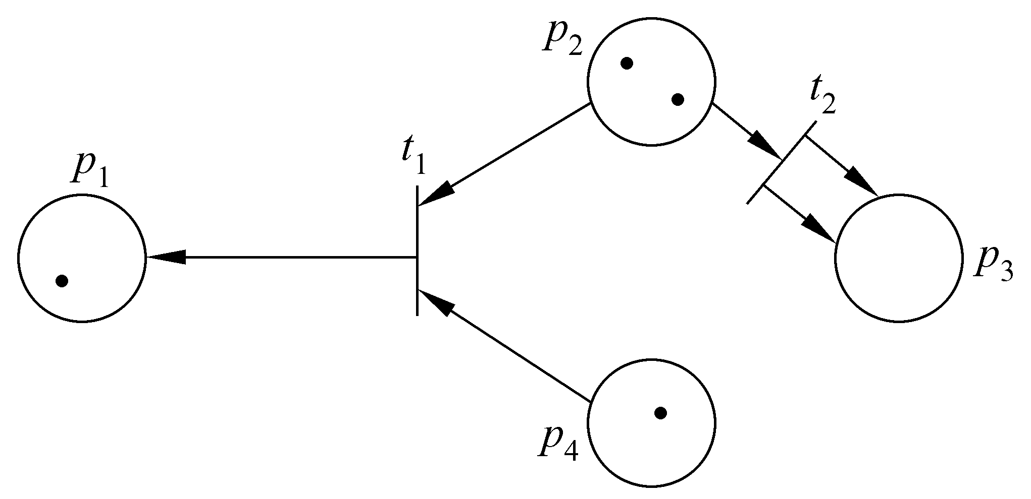
Petri网的标记是在Petri网中权标(token)的分配。例如，在图4.6中有4个权标，其中一个在P1中，两个在P2中，P3中没有，还有一个在P4中。上述标记可以用向量(1，2，0，1)表示。由于P2和P4中有权标，因此t1启动(即被激发)。通常，当每个输入位置所拥有的权标数大于等于从该位置到转换的线数时，就允许转换。当t1被激发时，P2和P4上各有一个权标被移出，而P1上则增加一个权标。Petri网中权标总数不是固定的，在这个例子中两个权标被移出，而P1上只能增加一个权标(见图4.7)。
图4.6 带标记的Petri网

Slide 40
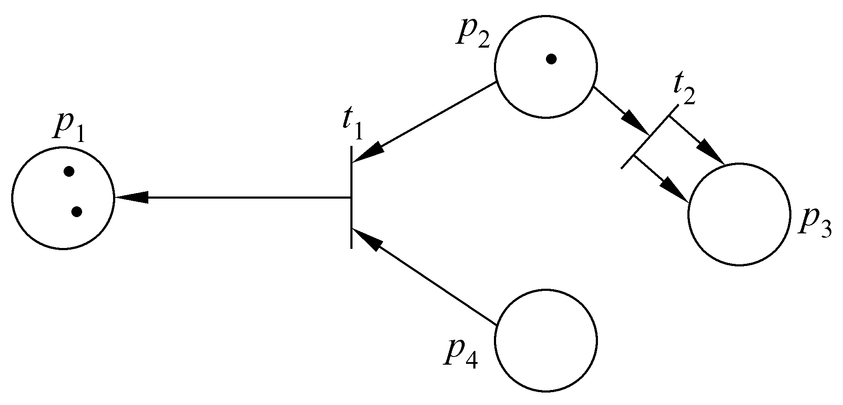
在图4.6中P2上有权标，因此t2也可以被激发。当t2被激发时，P2上将移走一个权标，而P3上新增加两个权标。Petri网具有非确定性，也就是说，如果数个转换都达到了激发条件，则其中任意一个都可以被激发。图4.6所示Petri网的标记为(1，2，0，1)，t1和t2都可以被激发。
如图4.7所示，假设t1被激发了，则结果标记为(2，1，0，0)。此时，只有t2可以被激发。如果t2也被激发了，则权标从P2中移出，两个新权标被放在P3上，结果如图4.8所示，标记为(2，0，2，0)。
图4.7 图4.6的Petri网在转换
t被激活后的情况

Slide 41

t1被激发后的情况更形式化地说，Petri网C＝(P，T，I，O)中的标记M，是由一组位置P到一组非负整数的映射：
M：P→{0，1，2，…}
这样，带有标记的Petri网成为一个五元组(P，T，I，O，M)。
图4.8 图4.7的Petri网在转换
t2被激发后的情况

Slide 42
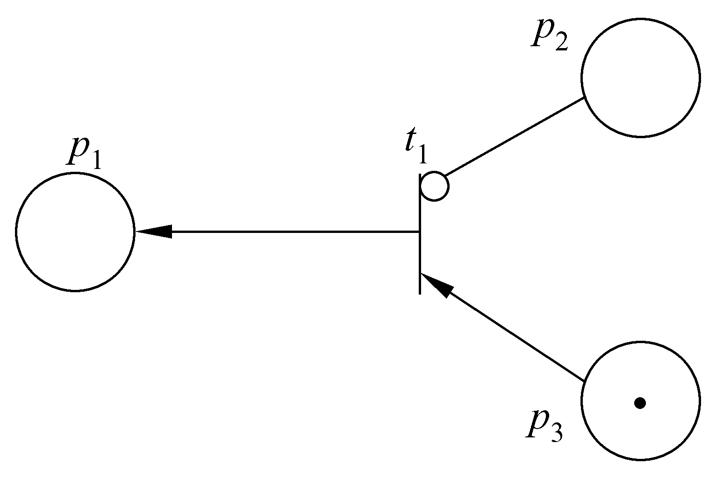
对Petri网的一个重要扩充是加人禁止线。如图4.9所示，禁止线是用一个小圆圈而不是用箭头标记的输入线。通常，当每个输入线上至少有一个权标，而禁止线上没有权标的时候，相应的转换才是允许的。
在图4.9中，P3上有一个权标而P2上没有权标，因此在转换t1可以被激发。
图4.9 含禁止线的Petri网

Slide 43
4.3.2 例子
现在把Petri网应用于上一节讨论过的电梯问题。当用Petri网表示电梯系统的规格说明时，每个楼层用一个位置F_{f}，代表(1≤f≤m)，在Petri网中电梯是用一个权标代表的。在位置F_{f}上有权标，表示在楼层f上有电梯。

Slide 44
1.电梯按钮
电梯问题的第一个约束条件描述了电梯按钮的行为，现在复述一下这个约束条件。第一条约束C1：每部电梯有m个按钮，每层对应一个按钮。当按下一个按钮时该按钮指示灯亮，指示电梯移往相应的楼层。当电梯到达指定的楼层时，按钮将熄灭。
为了用Petri网表达电梯按钮的规格说明，在Petri网中还必须设置其他的位置。电梯中楼层f的按钮，在Petri网中用位置EB_{f}，表示(1≤f≤m)。在EB_{f}上有一个权标，就表示电梯内楼层f的按钮被按下了。

Slide 45
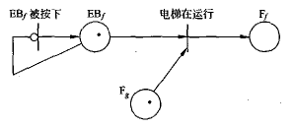
电梯按钮只有在第一次被按下时才会由暗变亮，以后再按它则只会被忽略。图4.10所示的Petri网准确地描述了电梯按钮的行为规律。首先，假设按钮没有发亮，显然在位置EB_{f}上没有权标，从而在存在禁止线的情况下，转换“EB_{f}被按下”是允许发生的。假设现在按下按钮，则转换被激发并在EB_{f}上放置了一个权标，如图4.10所示。
以后不论再按下多少次按钮，禁止线与现有权标的组合都决定了转换“EBf被按下”不能再被激发了，因此，位置EB_{f}上的权标数不会多于1。
EB_{f}有权标，则禁止线禁止EB_{f}按下
图4.10 Petri网表示的电梯按钮

Slide 46
假设电梯由g层驶向f层，因为电梯在g层，如图4.10所示，位置Fg上有一个权标；由于每条输入线上各有一个权标，转换“电梯在运行”被激发，从而EB_{f}和Fg上的权标被移走，按钮EB_{f}被关闭，在位置F_{f}上出现一个新权标，即转换的激发使电梯由g层驶到f层。事实上，电梯由g层移到f层是需要时间的，为处理这个情况及其他类似的问题(例如，由于物理上的原因按钮被按下后不能马上发亮)，Petri网模型中必须加入时限。也就是说，在标准Petri网中转换是瞬时完成的，而在现实情况下就需要时间控制Petri网，以使转换与非零时间相联系。

Slide 47
2.楼层按钮
在第二个约束条件中描述了楼层按钮的行为。第二条约束C2：除了第一层与顶层之外，每个楼层都有两个按钮，一个要求电梯上行，另一个要求电梯下行。这些按钮在按下时发亮，当电梯到达该层并将向指定方向移动时，相应的按钮才会熄灭。
在Petri网中楼层按钮用位置FB_{f}^{u}和FB_{f}^{d}表示，分别代表f楼层请求电梯上行和下行的按钮。底层的按钮为FB_{f}¹ ，最高层的按钮为FB_{f}^{m} ，中间每一层有两个按钮FB_{f}^{u}和 FB_{f}^{d}(1<f<m)。

Slide 48
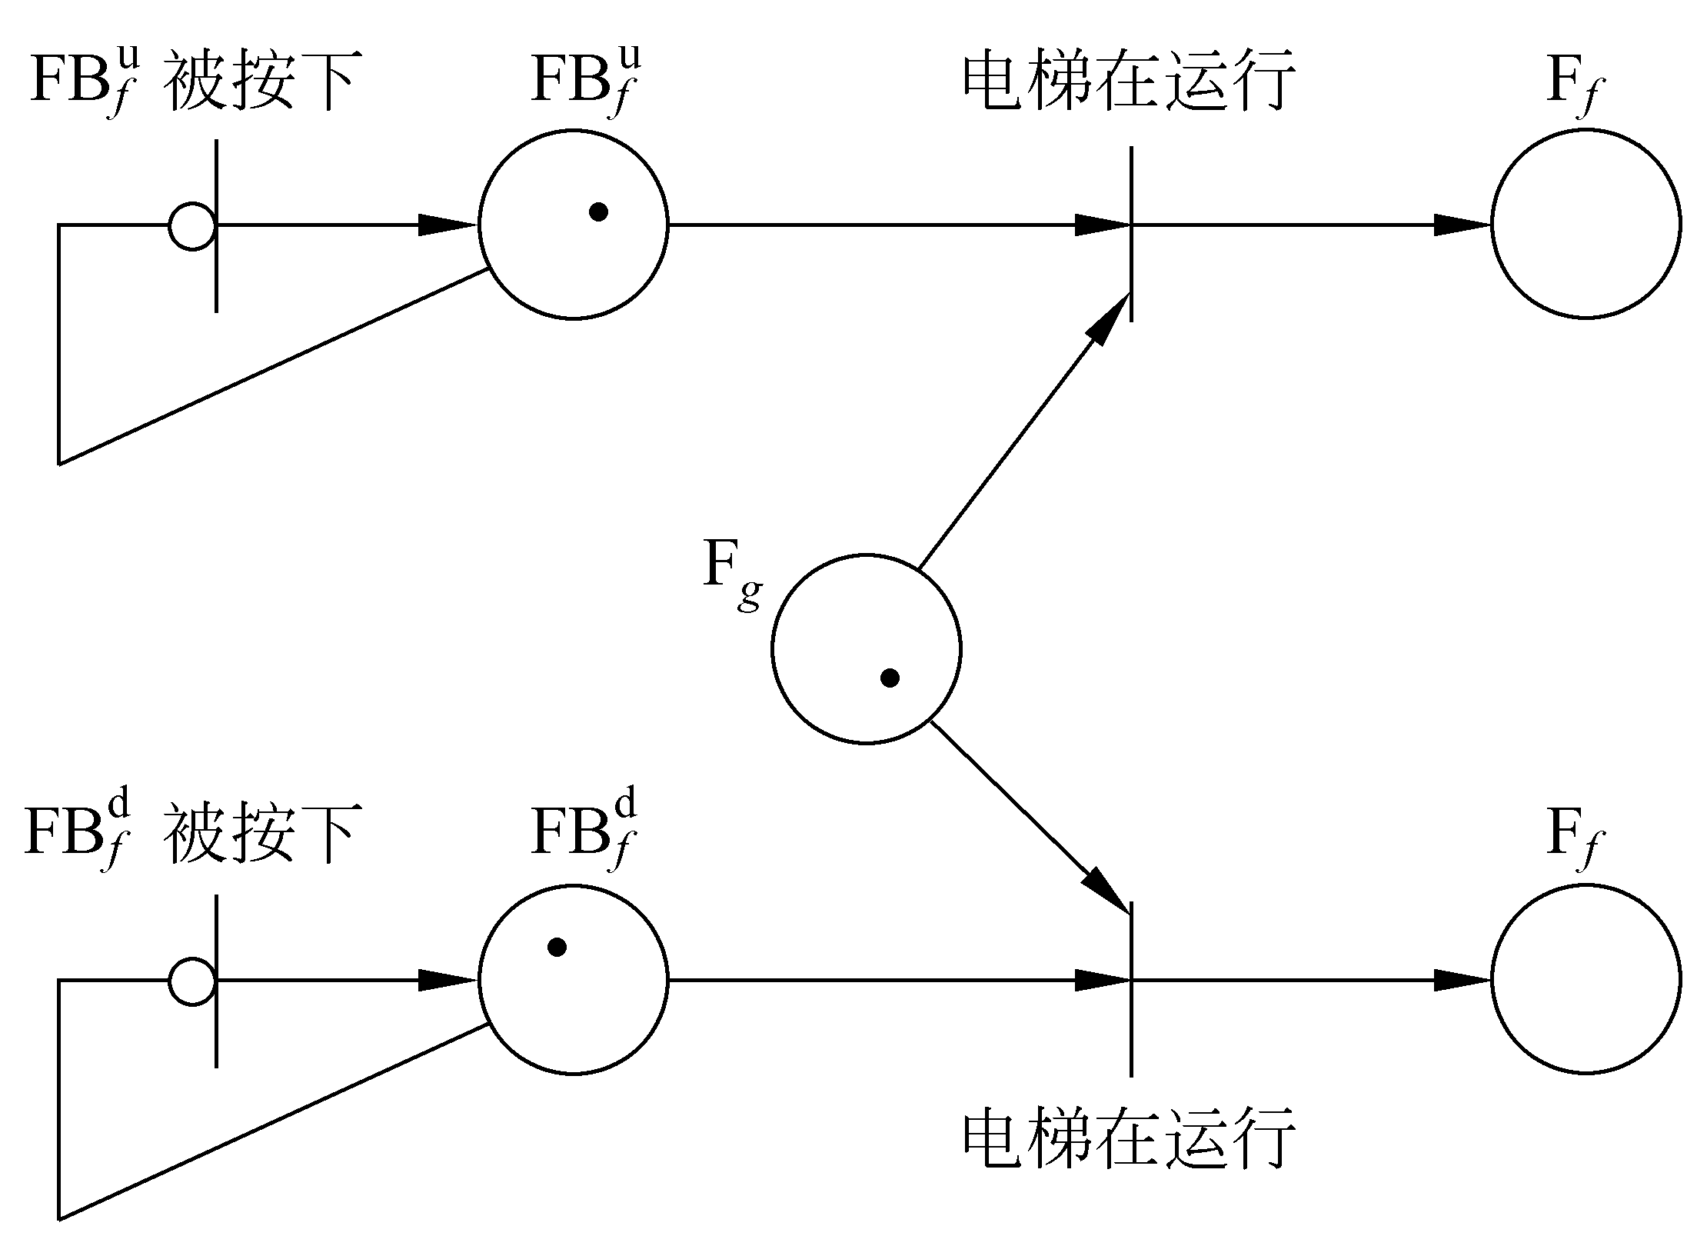
图4.11所示的情况为电梯由g层驶向f层。根据电梯乘客的要求，某一个楼层按钮亮或两个楼层按钮都亮。如果两个按钮都亮了，则只有一个按钮熄灭。
图4.11所示的Petri网可以保证，当两个按钮都亮了的时候，只有一个按钮熄灭。但是要保证按钮熄灭正确，则需要更复杂的Petri网模型，对此本书不做更进一步的介绍 。
图4.11 Petri网表示楼层按钮

Slide 49

最后，考虑第三条约束。
第三条约束C3：当电梯没有收到请求时，它将停留在当前楼层并关门。
这条约束很容易实现，如图4.11所示，当没有请求FB_{f}^{u}和FB_{f}^{d}上无权标)时，任何一个转换“电梯在运行”都不能被激发。

Slide 50
4.4 Z 语 言
在形式化的规格说明语言中，Z语言赢得了广泛的赞誉。使用Z语言需要具备集合论、函数、数理逻辑等方面的知识。即使用户已经掌握了所需要的背景知识，Z语言也是相当难学的，因为它除了使用常用的集合论和数理逻辑符号之外，还使用一些特殊符号。

Slide 51
4.4.1 简介
本节结合电梯问题的例子，简要地介绍Z语言。
用Z语言描述的、最简单的形式化规格说明含有下述4个部分：
·给定的集合、数据类型及常数。
·状态定义。
·初始状态。
·操作。
现在依次介绍这4个部分。

Slide 52
1.给定的集合
一个Z规格说明从一系列给定的初始化集合开始。所谓初始化集合就是不需要详细定义的集合，这种集合用带方括号的形式表示。对于电梯问题，给定的初始化集合称为Button，即所有按钮的集合，因此，Z规格说明开始于：
[Button)]

Slide 53
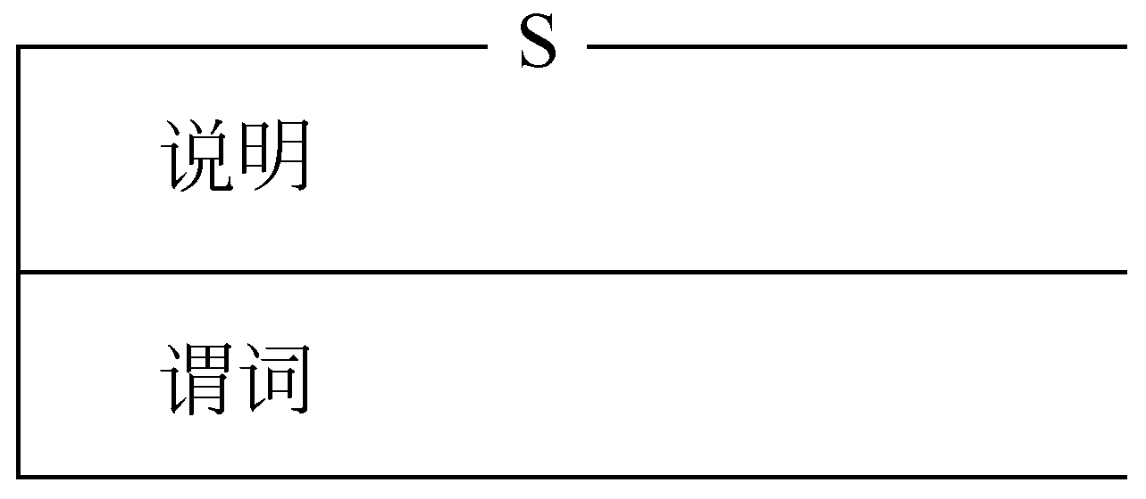
2.状态定义.
一个Z规格说明由若干个“格(schema)”组成，每个格含有一组变量说明和一系列限定变量取值范围的谓词。例如，格S的格式如图4.12所示。
图4.12 Z格S的格式

Slide 54
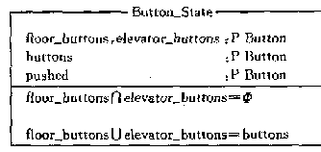

在电梯问题中，Button有4个子集，即floor_buttons(楼层按钮的集合)、elevator_buttons(电梯按钮的集合)、buttons(电梯问题中所有按钮的集合)以及pushed(所有被按的按钮的集合，即所有处于打开状态的按钮的集合)。图4.13描述了格Button_State，其中，符号P表示幂集(即给定集的所有子集)。约束条件声明，floor_buttons集与elevator_buttons集不相交，而且它们共同组成
buttons集(在下面的讨论中并不需要floor_buttons集和elevator_buttons集，把它们放于图4.13中只是用来说明Z格包含的内容)。
图4.13 Z格Button_State

Slide 55
3、初始状态
抽象的初始状态是指系统第一次开启时的状态。对于电梯问题来说，抽象的初始状态为； Button_Init △ [Button_State | pushed=φ]
上式表示，当系统首次开启时pushed集为空，即所有按钮都处于关闭状态。

Slide 56
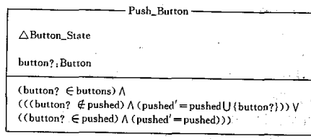
4.操作
如果一个原来处于关闭状态的按钮被按下，则该按钮开启，这个按钮就被添加到pushed集中。图4.14定义了操作Push_Button(按按钮)。Z语言的语法规定，当一个格被用在另一个格中时，要在它的前面加上三角形符号△作为前缀,因此,格Push_Button的第一
行最前面有一个三角形符号作为格Button_State的前缀。操作Push_Button有一个输入变量“button?"。问号“?”表示输入变量，而感叹号“!”代表输出变量。
图4.14 操作Push_Button的Z规格说明

Slide 57
3个前置条件：
1、button?： buttons；必须是buttons的一个元素，而buttons是电梯系统中所有按钮的集合。
2、button?∈pushed；按钮没有开启，则更新pushed按钮集。
3、 pushed′=pushed；按钮就被添加到pushed集中。(当一个变量的值发生改变时，就用符号“′”表示。也就是说，后置条件是当执行完操作Push_Button之后，“button?”将被加入到pushed集中。)
另一种可能：
4、button?∈pushed；因被按的按钮原先已经打开,
5、pushed′ =pushed；故没有任何事情发生，即pushed的新状态和旧状态一样。
注： ∧、∨ 分别称为保联(join)和保交(meet)运算,又叫合取和析取，其含义相当于逻辑与和逻辑或。

Slide 58
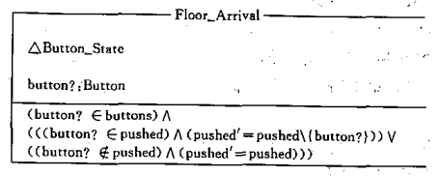
假设电梯到达了某楼层，如果相应的楼层按钮已经打开，则此时它会关闭；同样，如果相应的电梯按钮已经打开，则此时它也会关闭。也就是说，如果“button?”属于pushed集，则将它移出该集合，如图4.15所示(符号“\”表示集合差运算)。但是，如果按钮“button?”原先没有打开，则pushed集合不发生变化。
图4.15 操作Floor_Arrival的Z规格说明

Slide 59
4.4.2 评 价
已经在许多软件开发项目中成功地运用了Z语言，目前，Z也许是应用得最广泛的形式化语言，尤其是在大型项目中Z语言的优势更加明显。Z语言之所以会获得如此多的成功，主要有以下几个原因：
(1)可以比较容易地发现用Z写的规格说明的错误，特别是在自己审查规格说明，及根据形式化的规格说明来审查设计与代码时，情况更是如此。
(2)用Z写规格说明时，要求作者十分精确地使用Z说明符。由于对精确性的要求很高，从而和非形式化规格说明相比，减少了模糊性、不一致性和遗漏。

Slide 60
(3)Z是一种形式化语言，在需要时开发者可以严格地验证规格说明的正确性。
(4)虽然完全学会Z语言相当困难，但是，经验表明，只学过中学数学的软件开发人员仍然可以只用比较短的时间就学会编写Z规格说明，当然，这些人还没有能力证明规格说明的结果是否正确。
(5)使用Z语言可以降低软件开发费用。虽然用Z写规格说明所需用的时间比使用非形式化技术要多，但开发过程所需要的总时间却减少了。

Slide 61
(6)虽然用户无法理解用Z写的规格说明，但是，可以依据Z规格说明用自然语言重写规格说明。经验证明，这样得到的自然语言规格说明，比直接用自然语言写出的非形式化规格说明更清楚、更正确。
使用形式化规格说明是全球的总趋势，过去，主要是欧洲习惯于使用形式化规格说明技术，现在越来越多的美国公司也开始使用形式化规格说明技术。

Slide 62
4.5 小结
基于数学的形式化规格说明技术，与欠形式化的方法比较起来，它确实有实质性的优点：形式化的规格说明可以用数学方法研究、验证。此外，形式化的规格说明消除了二义性，而且它鼓励软件开发者在软件工程过程的早期阶段使用更严格的方法，从而可以减少差错。
当然，形式化方法也有缺点：大多数形式化的规格说明主要关注于系统的功能和数据，而问题的时序、控制和行为等方面的需求却更难于表示。此外，形式化方法比欠形式化方法更难学习，不仅在培训阶段要花大量的投资，而且对某些软件工程师来说，它代表了一种“文化冲击”。

Slide 63
把形式化方法和欠形式化方法有机地结合起来，使它们取长补短，应该能获得更理想的效果。本章讲述的应用形式化方法的准则(见4.1.3节)，对于读者今后在实际工作中更好地利用形式化方法，可能是有帮助的。
本章简要地介绍了有穷状态机、Petri网和Z语言等三种典型的形式化方法，使读者对它们有初步的、概括的了解。当然，要想在实际工作中使用这些方法，还需要进一步研读有关的专著。

